Slide 1


Blok 11
week 34 dag 1

Slide 2

Dag 1 | Dag 2 | Dag 3 | Dag 4
beige | de manege | de bagage | de rage
de etage | de massage | de etalage | de spionage
de chantage | de slijtage | de reportage | de ravage
de garage | de lekkage | (het) logeren | de asperges
het genie | de rage | het personage | de stage

Slide 3
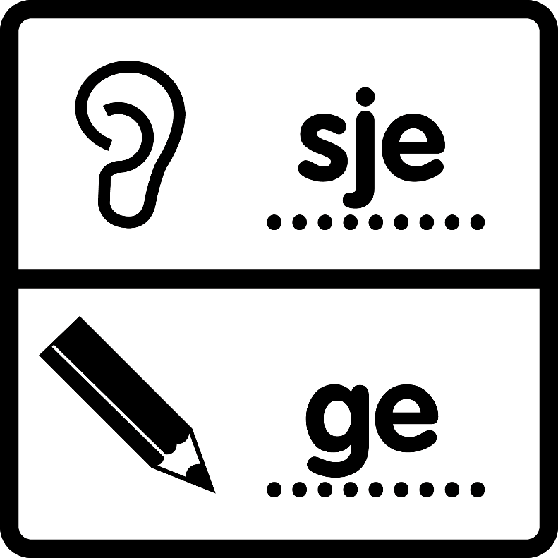
Beigewoorden
“Je hoort de sje, maar schrijft de ge.”

Slide 4
beige

Slide 5
de etage

Slide 6
de chantage

Slide 7
de garage

Slide 8
het genie

Slide 9


Slide 10


Slide 11

blok 11
week 34 dag 2

Slide 12
Beigewoorden
“Je hoort de sje, maar schrijft de ge.”

Slide 13
de manege

Slide 14
de massage

Slide 15
de slijtage

Slide 16
de lekkage

Slide 17
rage

Slide 20

blok 11
week 34 dag 3

Slide 21
Beigewoorden
“Je hoort de sje, maar schrijft de ge.”

Slide 22
de bagage

Slide 23
de etalage

Slide 24
de reportage

Slide 25
(het) logeren

Slide 26
het personage

Slide 29

blok 11
week 34 dag 4

Slide 30
Beigewoorden
“Je hoort de sje, maar schrijft de ge.”

Slide 31
de rage

Slide 32
de spionage

Slide 33
de ravage

Slide 34
de asperges

Slide 35
de stage

Slide 38
Dag 1 | Dag 2 | Dag 3 | Dag 4
beige | de manege | de bagage | de rage
de etage | de massage | de etalage | de spionage
de chantage | de slijtage | de reportage | de ravage
de garage | de lekkage | (het) logeren | de asperges
het genie | de rage | het personage | de stage

